Slide 1
ГОТОВНІСТЬ ДІТЕЙ ДО ШКОЛИ
Підготувала фахівець ІРЦ
(вчитель – логопед) Наталія Кореняк

Slide 2
«Чи готова дитина до школи, до шкільного навчання?». У професійному середовищі постійно точаться дискусії щодо готовності дитини до школи.
Найчастіше під такою готовністю дорослі вважають вміння дитини читати, рахувати, писати. Але насправді готовність дитини до навчання охоплює значно ширше коло питань.
Педагогічна готовність— це запас знань, умінь і навичок, наявний у дитини на момент вступу до школи. Під цим, як правило, мається на увазі уміння переказувати, читати, рахувати, однак це не дає змоги спрогнозувати успішність навчання навіть на найближчий час.
Психологічна готовність— це якісна своєрідність інтелектуального розвитку дитини і деяких особливостей її особистості, без яких неможливо успішно навчатися в масовій школі. Сформованість цього рівня надзвичайно важлива.

Slide 3
В психології виділяють 5 взаємопов'язаних складників готовності дитини до шкільного навчання
Психологічна готовність
мотиваційна
фізіологічна
соціальна
інтелектуальна
емоційно-вольова

Slide 4
МОТИВАЦІЙНА ГОТОВНІСТЬ
(«Навіщо мені школа?»)
виявляється у настроях дитини, її прагненні, бажанні йти до школи, яке поєднується з тим, як дитина уявляє вимоги школи, наскільки готова змінити свою дошкільну, ігрову позицію.
Належне уявлення про школу
Наявність бажання йти до школи
Виразність пізнавальних інтересів
Прийняття системи вимог, що вимагаються вчителем, школою
Позитивне ставлення до шкільних занять, бажання вчитися

Slide 5
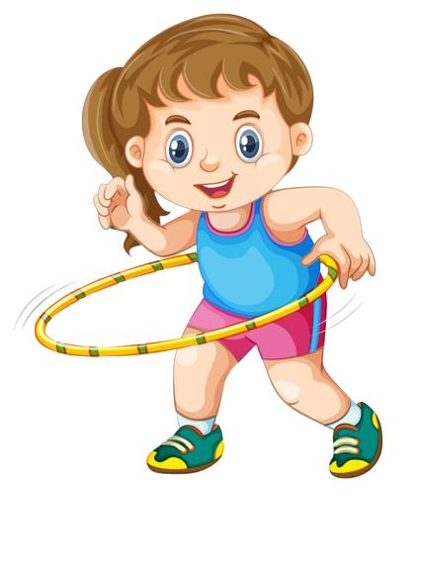
ФІЗІОЛОГІЧНА ГОТОВНІСТЬ
(готовність тіла до навчання)
Цей складник повинен забезпечити витримання дитиною відповідних навантажень і стимулювати до подальшого розвитку. Важливою складовою є соматичне і психічне здоров'я дитини, сформованість навичок здорового способу життя.
Загальне здоров’я дитини
Розвиток дрібної моторики
Розвиток зорово – рухової координації рухів

Slide 6
ІНТЕЛЕКТУАЛЬНА ГОТОВНІСТЬ
( фізіологічна готовність мозку до навчання)
уява
пам’ять
Це не те, що дитина вже знає, вміє (букви, цифри, читає, пише, рахує), це рівень розвитку пізнавальних процесів, завдяки яким дитина пізнає навколишній світ. Якщо у дитини погана пам’ять – їй буде важко запам’ятати або відтворити матеріал, нерозвинена увага – малюк просто не помітить важливого або робитиме помилки через «неуважність», проблеми з мовою та/чи мовленням – проблема у висвітленні думки, переказах і т.ін.
мислення
увага
мовлення
сприймання

Slide 7
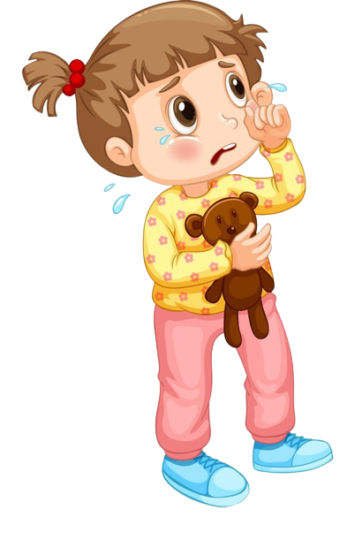
ЕМОЦІЙНО-ВОЛЬОВА ГОТОВНІСТЬ
(здатність робити щось всупереч складнощам)
Уміння керувати своєю поведінкою
Емоційна стійкість (регуляція емоцій)
рівень сформованості довільності основних психічних процесів та поведінки, самоорганізованість, зосередженість, умінням контролювати свої емоції.
Збереження працездатності протягом навчального дня
Уміння стримувати свої імпульси
Уміння продовжувати дію, докладаючи до цього вольові зусилля
Довільна регуляція уваги (її концентрація, стійкість, переключення)

Slide 8
СОЦІАЛЬНО-ПСИХОЛОГІЧНА ГОТОВНІСТЬ
( навички спілкування з іншими)
передбачає сформованість якостей, завдяки яким дитина зможе працювати разом з іншими, підкоряючись вимогам дитячої групи, поступаючись партнерам спілкування і захищаючи інтереси та гід­ність власних.
Адекватне сприйняття навколишньої дійсності й самого себе;
Здатність до самоорганізації;
Здатність до праці й навчання, до
організації дозвілля та відпочинку

